Slide 1
송변전설비
8조
신은수 양민석

Slide 2
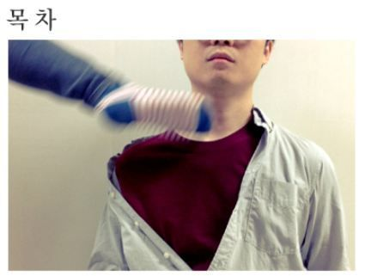
02
초전도현상
-초전도 현상의 특징
초전도에너지 저장장치
SMES 시스템

Slide 3
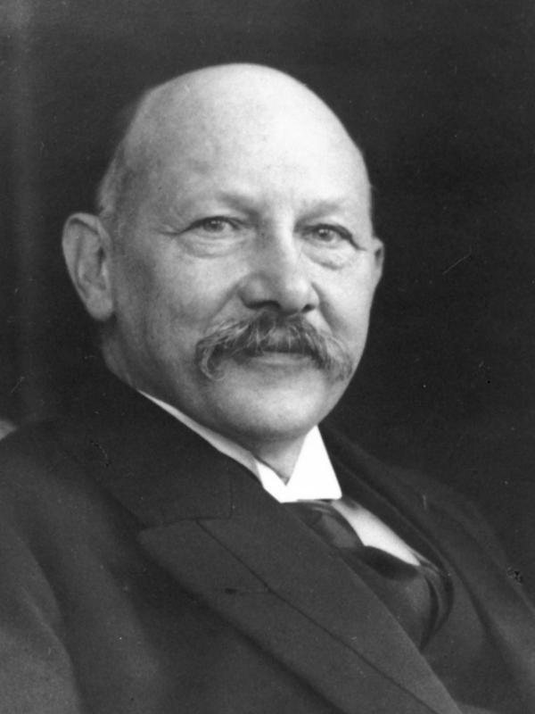
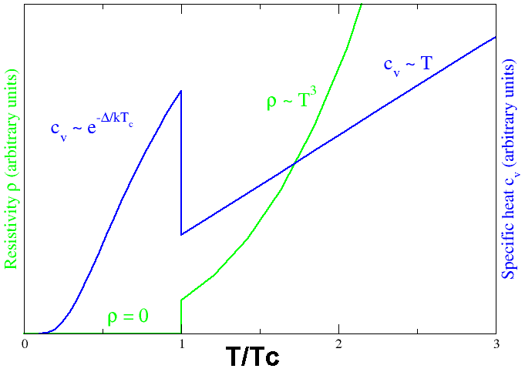
초전도 현상
1911년 네델란드의 과학자 H,카메를링 오네스에 의해 처음 발견
수은의 전기저항을 측정하는 시험중 절대온도 4.2K(영하 268.8C)에서 전기저항이 없어지는 현상 발견

Slide 4

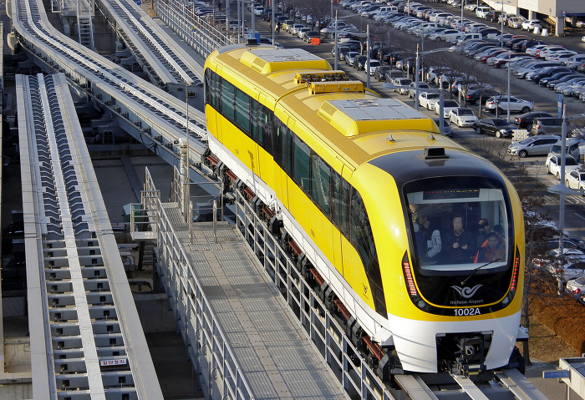
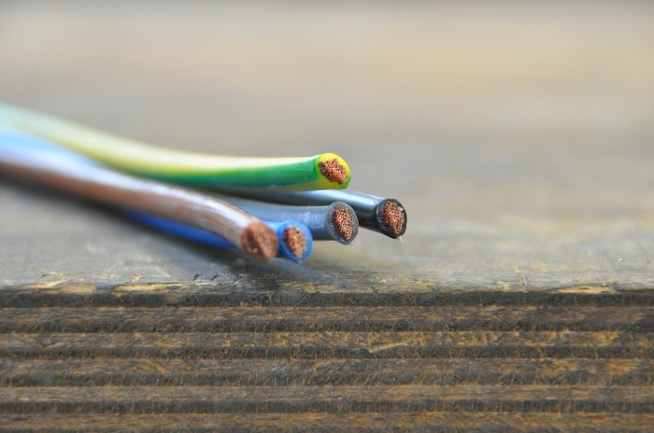
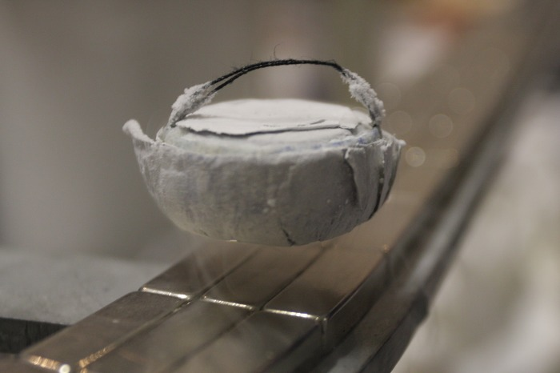
초전도 현상 특징
-극히 낮은 저항값
-내부의 자기장을 밀쳐내는 성질
-자석 위에 떠오르는 자기부상현상
(마이스너 효과)
-초전도케이블 자기부상열차
MRI 자기공명장치

Slide 5
초전도에너지 저장장치(SMES)
전기저항이 0인 초전도마이네트에 전류를 흘려 자기에너지 형태로 에너지를 저장하는 형식
초고속의 입ㆍ출력, 높은 효율, 설치면적의 제약이 작다, 반영구적인 수명, 친환경적
SMES(supercunducting Magnet Energy storge)

Slide 6
SMES 시스템
전압이나 주파수의 변동 억제에 의한 전력품질의 유지등의 효과
유효전력의 제어가 가능해 전력계통의 안정화에 보다 효과적
운전효율이 항상되어 CO2 저감 효과
환경오염을 일으키는 폐기물의 발생이 없으므로 지구환경의 보전에 기여

Slide 7
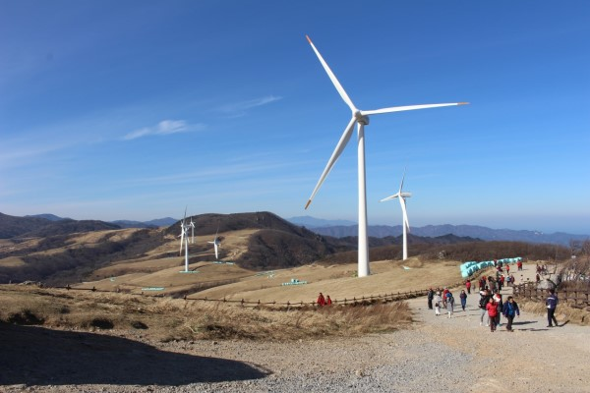
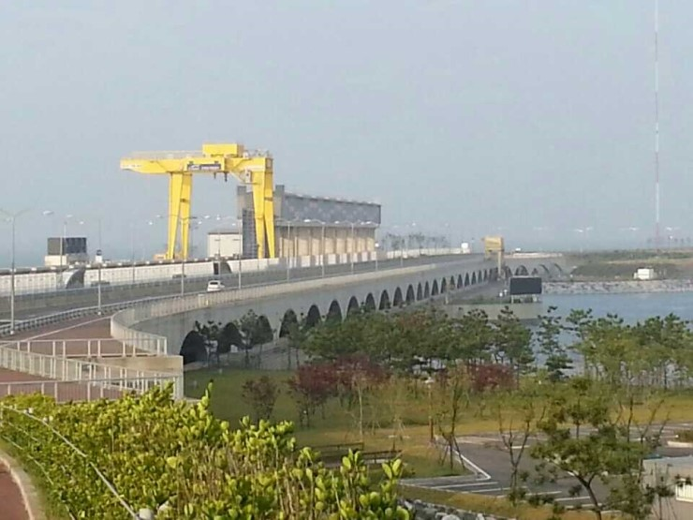
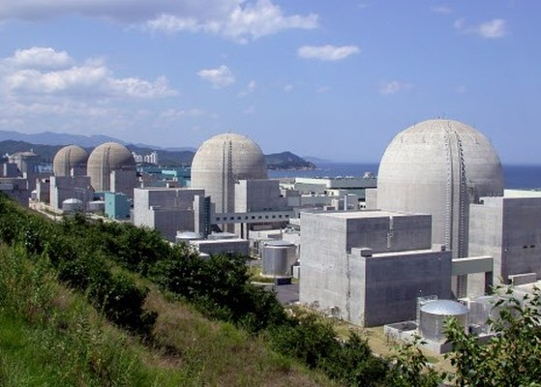
SMES 응용 제품
초전도에너지저장장치는 대용량 충ㆍ방전 특성을 이용해 풍력, 원자력, 조력발전 등 다양한 에너지 분야에서 활용가능

Slide 8


